Slide 1
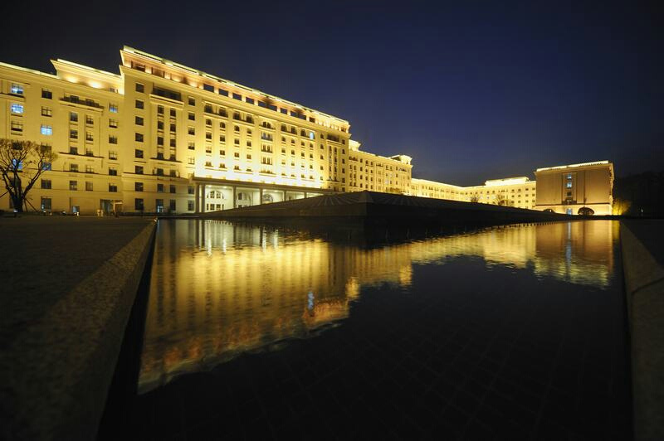

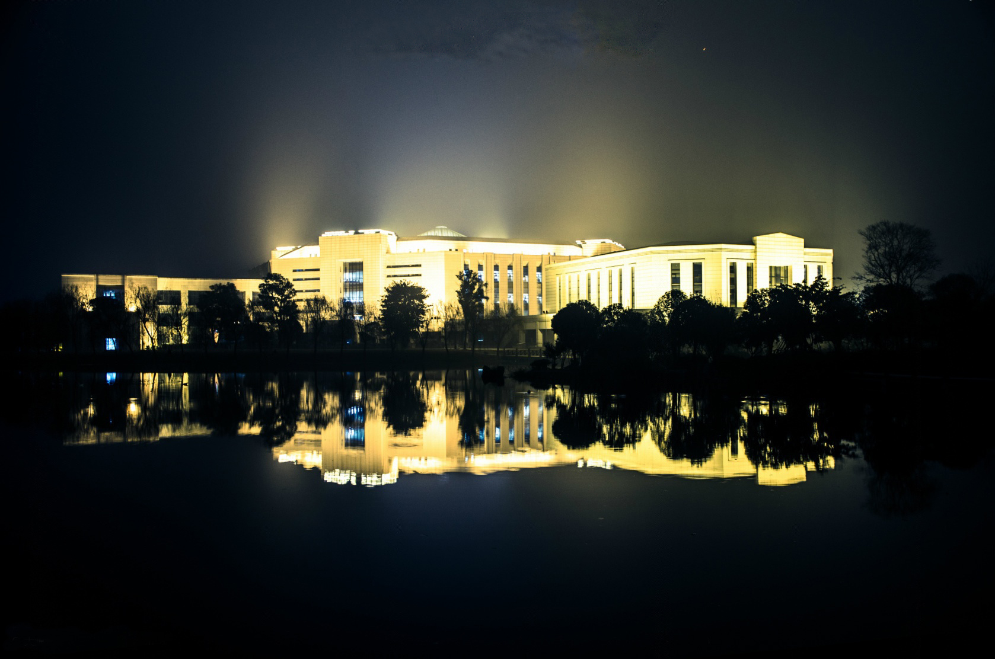
基于地理位置的晚会信息
发布与互动平台
成员： 段耀琮，姜长旺，龚沁冰，伍锋，张皓冬
指导老师： 俸志刚

Slide 2
项目背景
场景复现
错过了喜爱的晚会
晚会信息没有合适平台发布
背景描述
晚会观众与观众的交流
晚会与观众的互动的互动
主办方与观众的信息沟通
项目需求
中小型晚会APP市场空缺
Node平台框架clouda

Slide 3
研究目的
挖掘中小型晚会APP市场空缺的机遇
弥补Clouda框架实例教程为零的不足

Slide 4
研究方法
Node & Clouda
Node or PHP ?
MySQL
Qt & C++
Html & CSS & Js

Slide 5
团队分工
人员分配安排
项目负责人 | 段耀琮 | 负责项目设计与开发安排
前台开发 | 姜长旺 | 负责项目前台开发
后台开发 | 伍锋 | 负责项目后台开发
数据库开发 | 段耀琮 | 负责项目数据库开发
美工 | 张皓冬 | 负责界面美化、LOGO设计等
测试 | 龚沁冰 | 负责项目后期测试与维护

Slide 6
资金使用
经费来源及使用计划：
设备购买：3000￥
书籍购买：800￥
会议开销：200￥
资料打印：500￥
其他：500￥
总计：5000￥

Slide 7
项目计划
准备阶段
对项目初步构思与设想，着手写相关需求分析，原型图设计，并进行项目申请；
开发阶段
根据分工情况，组员自行学习并实践相关知识与技术，着手实现应用的基本功能。在开发过程中，若存在理解偏差或设计漏洞，组员应及时讨论，弥补漏洞或者不足，完善应用的开发。
测试阶段
项目基本功能实现后，测试人员搭建测试环境，在不同设备上运行该产品，以及时发现漏洞与不足，并及时与开发人员交流并找出解决方案，使应用更加完善。

Slide 8

谢谢观看

